Slide 1
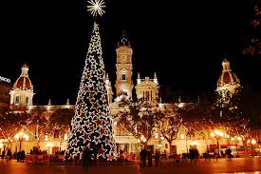
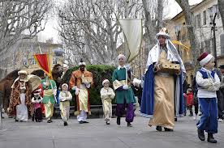
Quiz Navidad y Año Nuevo diciembre 2020

Slide 2
1. ¿Cómo se llama esto?
A/ Mazapán
B/ Turrón
C/ Roscón

Slide 3
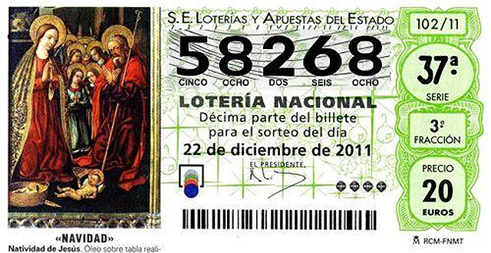
2. La lotería de Navidad ‘ el GORDO’ siempre tiene el sorteo
A/ el 22 de diciembre
B/ el 25 de diciembre
C/ el 31 de diciembre

Slide 4
3. El Gordo (“De Vette”)..se puede ganar
A/ mil millones de euros
B/ dos mil millones de euros
C/ tres mil millones de euros

Slide 5
4. ¿Por qué exactamente los niños del colegio San Ildefonso cantan los números del Gordo?
A/ es el colegio más antiguo de España (400 años)
B/ es el colegio del Rey de España
C/ es el colegio más lujoso de España

Slide 7
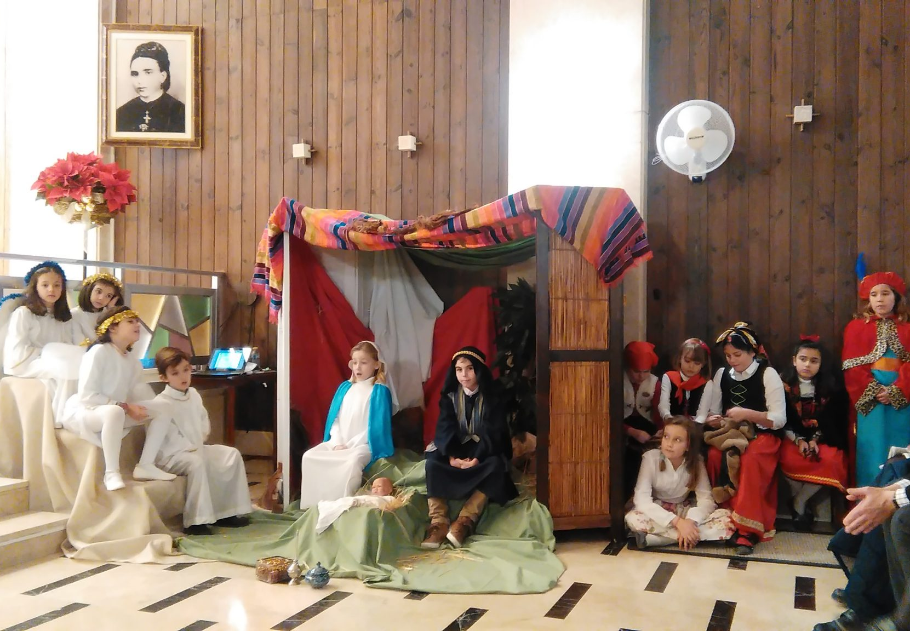
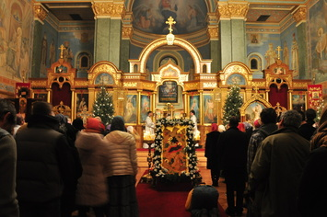
5. En la Misa de gallo (Kerstmis) se cantan “villancicos” y tocan:
A/ ambomba y pandareta (rommelpot en tamboerijn)
B/ ambomba y la batería (rommelpot en drum)

Slide 8
6. De “middernachtmis” op kerstavond = …………………….en español
A/ La misa del asno
B/ la misa de la vaca
C/ la misa del gallo

Slide 9
7. ¿Verdadero o falso?
Un caganer es una figurita que se pone en los belenes como tradición en Andalucía normalmente escondida en un rincón, detrás de un arbusto, en postura de estar defecando.
= Beeldje een gehurkt mannetje met omlaaggetrokken broek dat zijn behoefte zit te doen. Ook de vrouwelijke variant (caganera) komt voor. De beeldjes worden in Andalucía gebruikt in kersttaferelen van de geboorte van Jezus, net zoals de drie wijzen uit het oosten en andere figuren daar traditioneel deel van uitmaken.

Slide 10
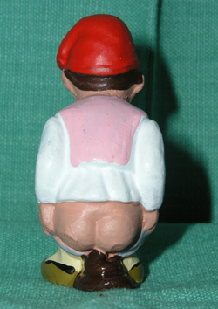

Slide 11
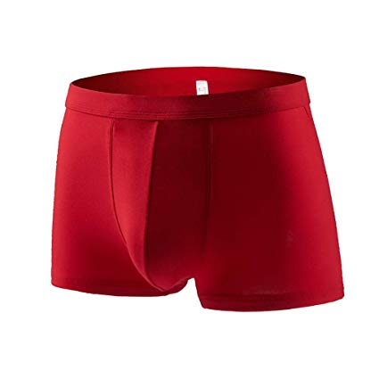
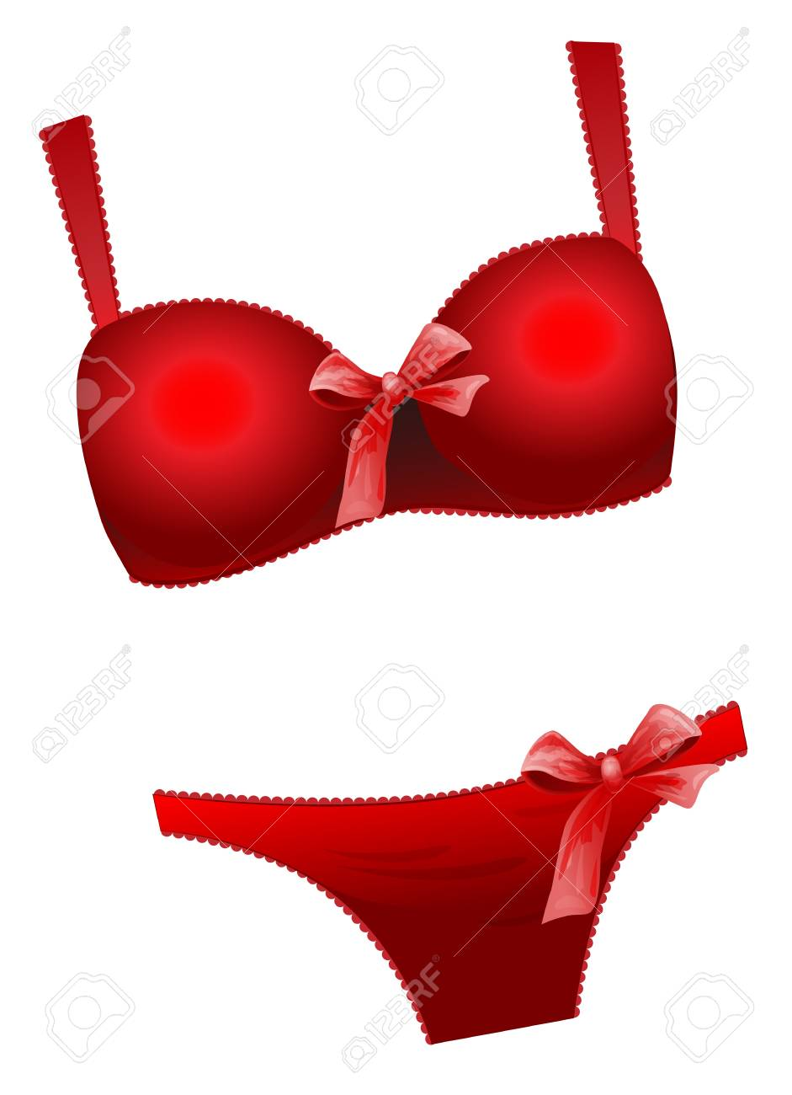
8. Los españoles, ¿cuándo llevan ropa interior roja?
A/ en ocasión de Navidad (KERST)
B/ en ocasión de Nochebuena (KERSTAVOND)
C/ en ocasión de Nochevieja (OUDEJAARSAVOND)

Slide 12
9. La noche de 5 de enero es importante para los niños en España. Si se han portado bien, los Reyes Magos les traen muchos regalos. Si se han portado mal, les traen …………………
5 januari is erg belangrijk voor de kinderen in Spanje, dan komen de Drie Koningen met cadeautjes. Als ze stout zijn geweest, brengen ze..
A/ Piedras (stenen)
B/ Cartón (karton)
C/ Carbón (steenkool/carbon)

Slide 13
10. La comida de Navidad tradicional en España es:
A/ Pavo trufado con setas
B/ Carne de ternera
C/ Cocido Navideño

Slide 14
11. El roscón de Reyes

Slide 15
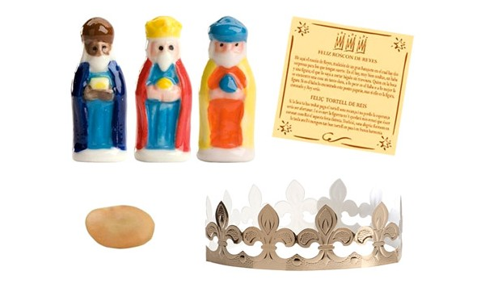
En el roscón están escondidos:
El haba y una figurita (een boon en een figuurtje)
A/ El haba significa: tú pagas (boon = jij betaalt)
B/ El haba significa: tú tendrás suerte (boon= je zult geluk hebben)
C/ El haba significa: tú eres el rey de hoy (boon= jij bent de koning vd dag)

